Slide 1
รีวิว
ชีวิตของกษัตริย์ดาวิด
ผู้รักการทรงสถิตของพระเจ้า
(พระวิญญาณบริสุทธิ์)

Slide 2
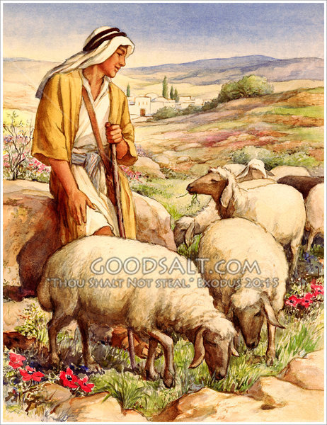
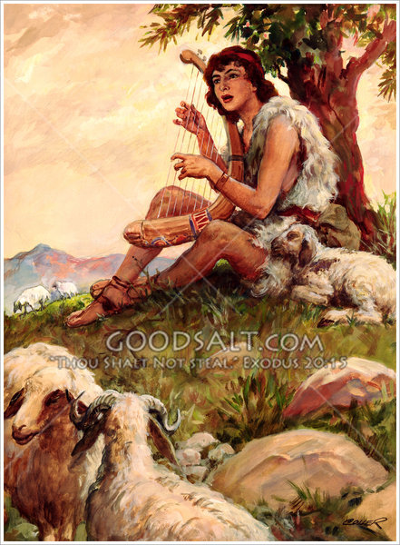
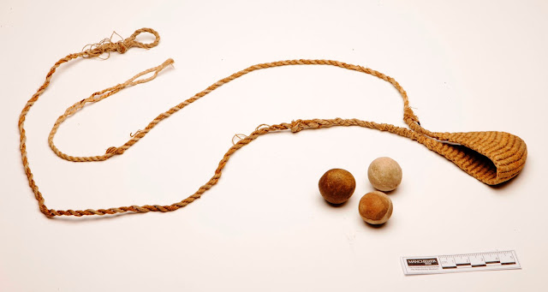
ลูกคนเล็ก
รักการนมัสการ

Slide 3
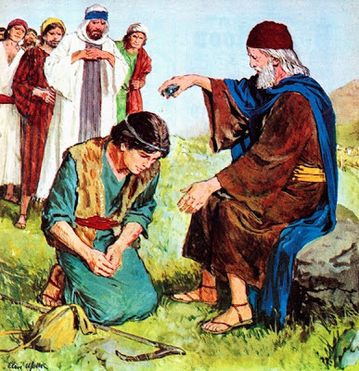
ซามูเอล
ลูกคนเล็ก
วัยรุ่น รักการนมัสการ
รู้ว่าพระเจ้าจะใช้ทำงานสำคัญภายหน้า

Slide 4
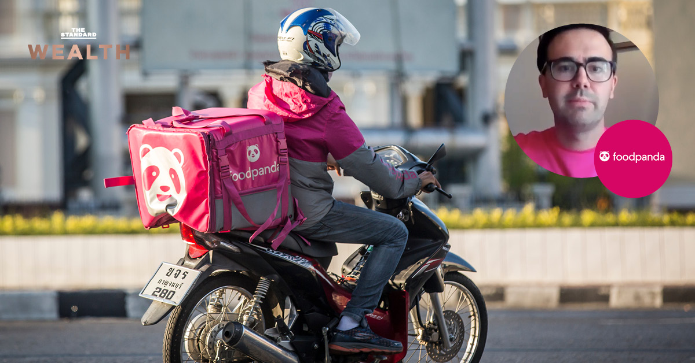
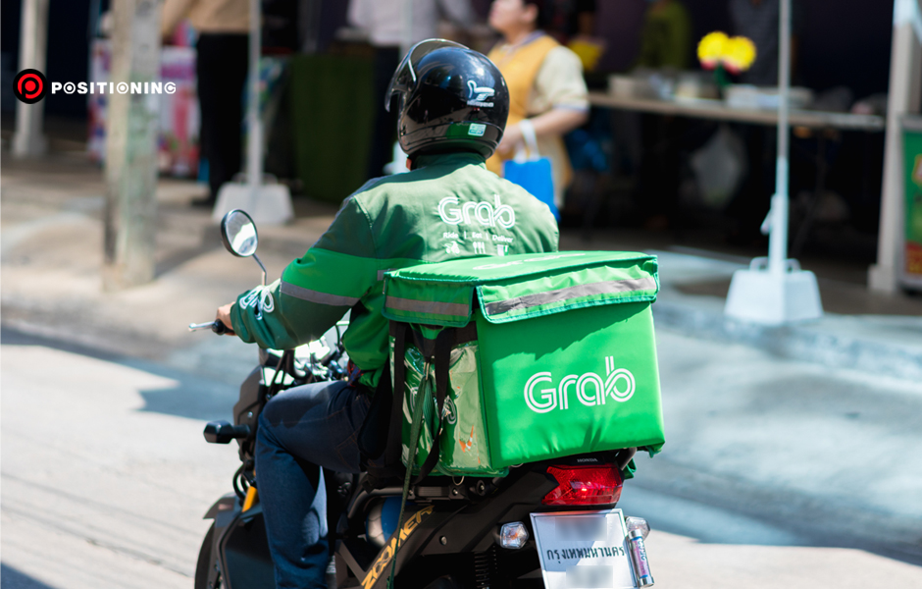
รู้ว่าพระเจ้าจะใช้ทำงานสำคัญ

Slide 5
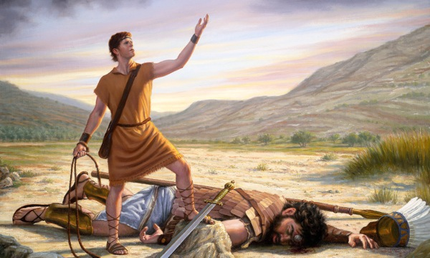

Slide 6
1. การยอมให้พระเจ้าใช้ของดาวิด
จนเจริญก้าวหน้า

Slide 7
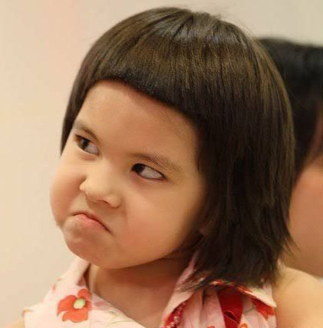
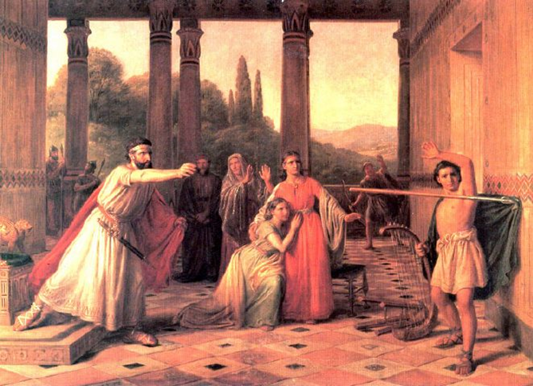

Slide 8
2. มั่นใจพระเจ้าจะเป็นผู้ปกป้องจากการร้ายและคนที่อิจฉา
อดทนไม่ช่วงชิงจากใคร

Slide 9
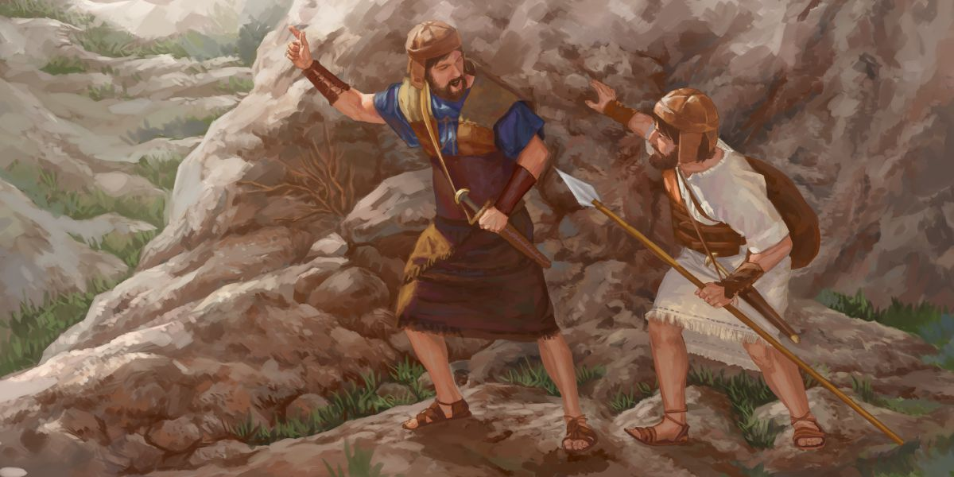
หนีระหกระเหิน
เข้าป่า ถูกตามฆ่า​

Slide 10
3. ถ่อมใจ ยอมรับว่าพระเจ้ากำลังสร้างเรา กำลังจะสอนอะไรเรา
เพื่อเข้าใจผู้อื่น รักษาใจตนเอง

Slide 12
4. รักษาคำมั่นสัญญา
รักษามิตรภาพ มีน้ำใจ
เห็นคุณค่าผู้อื่น (ด้อยกว่า)

Slide 13
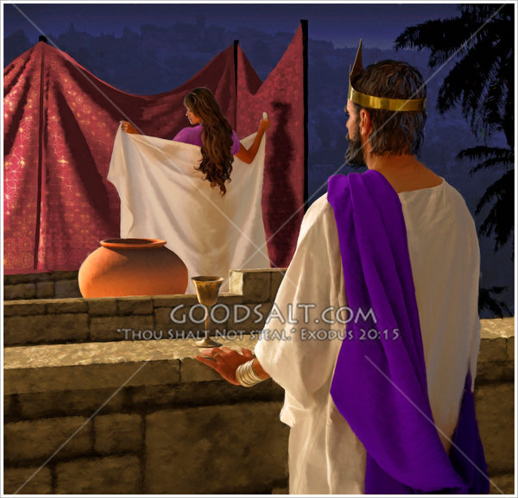

Slide 14
5. กลับใจ แก้ไขความผิดความบาป
ของตนเอง และยอมรับผล

Slide 16
กจ. 13:22 ครั้น​ถอด​ซาอูล​แล้ว​​พระ​องค์​ได้​ทรง​ตั้ง​ดาวิด​ขึ้น​เป็น​กษัตริย์​ของ​เขา และ​ทรง​เป็น​พยาน​กล่าวถึง​ดาวิด​ว่า ‘เรา​ได้​พบ​ดาวิด​บุตร​ของ​เจสซี เป็น​คน​ที่​เรา​ชอบ​ใจ
เป็น​ผู้​ที่​จะ​ทำ​ให้​
ความ​ประสงค์​ของ​
เรา​สำเร็จ​ทุก
​ประการ’

Slide 17
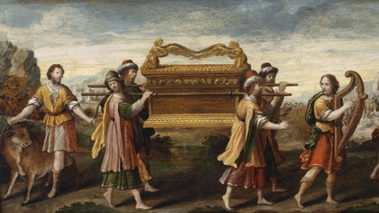
2ซมอ. 6:2 และ​ดาวิด​ก็​ทรง​ลุก​ขึ้น​ไป​กับ​ประชาชน​ทั้งสิ้น ที่​อยู่​กับ​พระ​องค์​จาก​บา​อาเล​ยูดาห์เพื่อ​ทรง​นำ​หีบ​ของ​พระ​เจ้า​ขึ้น​มา​จาก​ที่​นั่น​ซึ่ง​เรียก​ตาม​พระ​นาม
คือ​พระ​นาม​ของ​พระ​เจ้า​
จอม​โยธา​ผู้ประทับ​บน
เค​รูบ

Slide 18
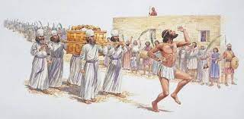
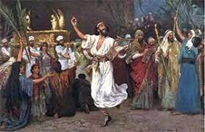
ทรง​นำ​หีบพันธสัญญา​มา​สู่​เยรูซาเล็ม​
¹² มี​คน​ไป​กราบ​ทูล​กษัตริย์​ดาวิด​ว่า “​พระ​เจ้า​ทรง​อำนวย​พระ​พร​แก่​ครัวเรือน​ของ​โอเบด​เอ​โดม และ​ทุก​สิ่ง​ที่​เป็น​ของ​เขา​เนื่อง​ด้วย​หีบ​ของ​พระ​เจ้า” ดังนั้น​ดาวิด​จึง​เสด็จ​ไป​นำ​หีบ​ของ​พระ​เจ้า​ขึ้น​มา​จาก​บ้าน​ของ​โอเบด​เอ​โดม​ถึง​เมือง​ดาวิด​ด้วย​ความ​ชื่น​ชม​ยินดี​ ¹³ และ​เมื่อ​ผู้​ที่​หาม​หีบ​ของ​พระ​เจ้า​เดิน​ไป​ได้​หก​ก้าว ดาวิด​ก็​ทรง​ถวาย​โค​ตัว​หนึ่ง​กับ​ลูก​โค​อ้วน​ตัว​หนึ่ง​ ¹⁴ และ​ดาวิด​ก็​ทรง​รำ​ถวาย​แด่​พระ​เจ้า​ด้วย​สุดกำลัง​ของ​พระ​องค์

Slide 19
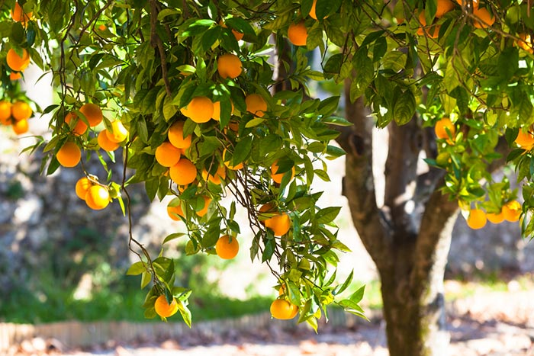
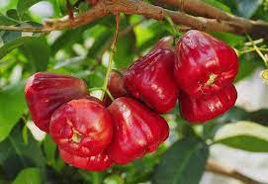
1พศด. 11:9 และ​ดาวิด​ทรง​จำเริญ​ยิ่งๆ ขึ้น เพราะ​ว่า​พระ​เจ้า​จอม​โยธา​ทรง​สถิต​กับ​พระ​องค์​
David’s power steadily grew, for the LORD of Heaven’s Armies was with him

Slide 20
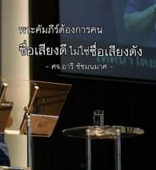
1พศด. 14:17 กิตติศัพท์​ของ​ดาวิด​ก็​ลือ​ไปสู่​บรรดา​ประเทศ​ทั้ง​หลาย และ​พระ​เจ้า​ทรง​ให้​ประชาชาติ​ทั้ง​ปวง​ครั่น​คร้าม​ดาวิด​
ชื่อเสียงดี เลื่องลือ

Slide 21
1พศด. 18:6 แล้ว​ดาวิด​ทรง​ตั้ง​ทหาร​ประจำ​ป้อม​ใน​ซีเรีย​แห่ง​เมือง​ดามัสกัส และ​คน​ซีเรีย​เป็น​ผู้รับ​ใช้​ของ​ดาวิด และ​นำ​บรรณาการ​มา​ถวาย ดาวิด​เสด็จ​ไป ณ ที่​ใด​พระ​เจ้า​ทรง​ประทาน​ชัย​ชนะ​แก่​พระ​องค์​ที่​นั่น​

Slide 22
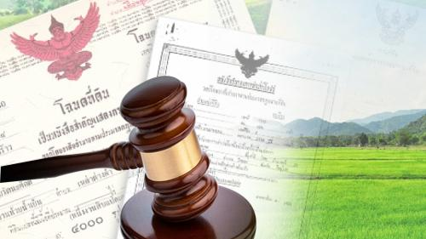
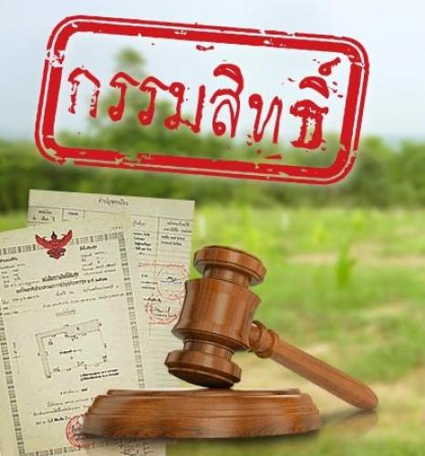
1พศด. 18:14 ดาวิด​จึง​ทรง​ครอบ​ครอง​เหนือ​อิสราเอล​ทั้งสิ้น และ​พระ​องค์​ทรง​ให้​ความ​ยุติธรรม​และ​ความ​เที่ยง​ธรรม​แก่​ประชาชน​ของ​พระ​องค์​ทั้งสิ้น​

Slide 23
1พศด. 29:28 แล้ว​พระ​องค์​สิ้น​พระ​ชนม์​เมื่อ​ทรง​พระ​ชรา​มาก หง่อม​แล้ว ทั้ง​ทรง​มั่ง​คั่ง​และ​มี​พระ​เกียรติ​และ​ซาโลมอน​โอรส​ของ​พระ​องค์​ครอบ​ครอง​แทน​พระ​องค์​
1พศด. 29:28 He died at a good old age, having enjoyed long life, wealth, and honor. His son Solomon succeeded him.

